Slide 1
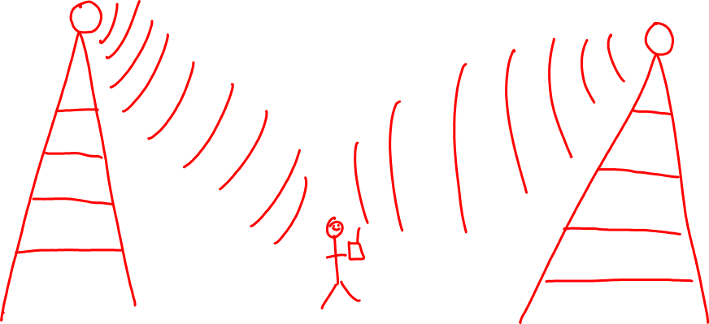
Le BeamForming

Slide 2
Contexte
Amélioration du débit par une meilleure résistance aux conditions réseaux
Meilleure sécurité
Meilleure équité

Slide 3
Enjeux
Augmentation significative du débit
Meilleure répartition des ressources grâce à l’ordonnanceur

Slide 4
Hypothèses
Paquet de taille fixe
Paquet toujours correctement transmis

Slide 5
Choix techniques
Langage JAVA
Interface graphique pour visualiser la simulation en direct
Modulation et altération intégrées directement dans le mkn

Slide 6
Choix techniques suite
Générateur → paquet
Paquet → ordonnanceur
Ordonnanceur → fragment de paquet → OFDM
OFDM → Environnement

Slide 7
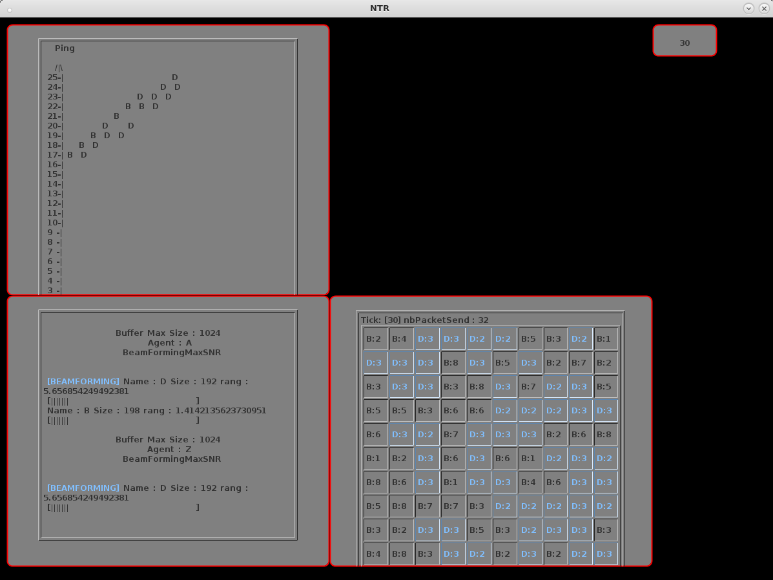
Choix techniques suite

Slide 8
Scénarii
Premier scénario
Une antenne
Nombre d’utilisateurs croissant
Pas d’interférence radio
Même distance de l’antenne pour chaque mobile
Deux simulations
Demande des mobiles fixe
Demande des mobiles variable

Slide 9
Résultats Scénario 1 Demande fixe

Slide 10
Résultats Scénario 1 Demande fixe

Slide 11
Résultats Scénario 1 Demande fixe

Slide 12
Résultats Scénario 1 Demande fixe

Slide 13
Résultats Scénario 1 Demande variable

Slide 14
Résultats Scénario 1 Demande variable

Slide 15
Résultats Scénario 1 Demande variable

Slide 16
Résultats Scénario 1 Demande variable

Slide 17
Scénarii
Deuxième scénario
Deux antennes
Un seul utilisateur
Pas d’interférence radio
Même distance d’une antenne à l’autre
Demande des utilisateurs variable

Slide 18
Résultats Scénario 2

Slide 19
Résultats Scénario 2

Slide 20
Résultats Scénario 2

Slide 21
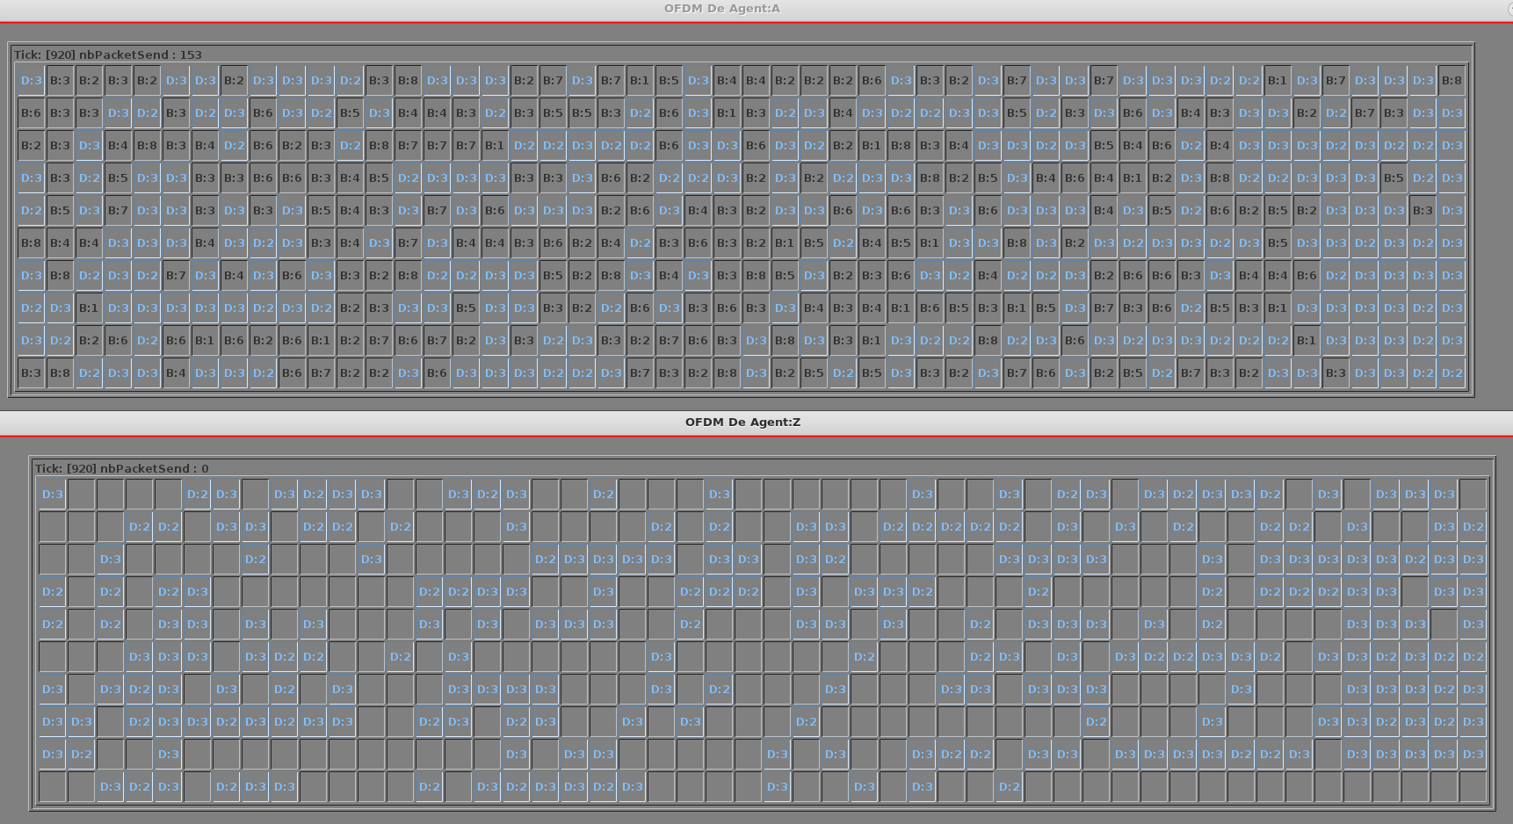
Fonctionnement de l’OFDM

Slide 22
Conclusion
Simulation simple
Plus grande diversité dans la sollicitation des antennes
Meilleure gestion des interférences
Meilleure partage des fréquences entre les antennes

